Slide 1
Työkalu avoimeen julkaisemiseen ja julkaisukäytäntöjen harjoitteluun

Slide 2
editori – mikä se on?
Editori on Helsingin yliopiston kirjaston avoimen tieteen palvelu, jonka avulla voi toimittaa ja julkaista avoimia lehtiä
Julkaistavat lehdet voivat olla tutkimusjulkaisuja tai muita lehtiä, esimerkiksi opiskelijavetoisia lehtiä. Palveluun voi siirtyä myös toiselta alustalta tai printtilehdestä
Julkaisut voivat olla kansallisia tai kansainvälisiä, kunhan toimitus tai vastaavat toimittajat sijaitsevat Helsingin yliopistossa
Editoria voi käyttää myös julkaisukäytäntöjen opetukseen ja harjoitteluun esimerkiksi tohtorikoulujen seminaareissa. Tällöin tehdään pseudolehti, jonka puitteissa voidaan opetella toimitus- ja vertaisarviointikäytäntöjä
Editori on maksuton Helsingin yliopiston henkilökunnalle ja opiskelijoille
Editori-portaali sijaitsee osoitteessa https://journals.helsinki.fi Sieltä löytyy myös muita Helsingin yliopiston avoimia lehtiä

Slide 4
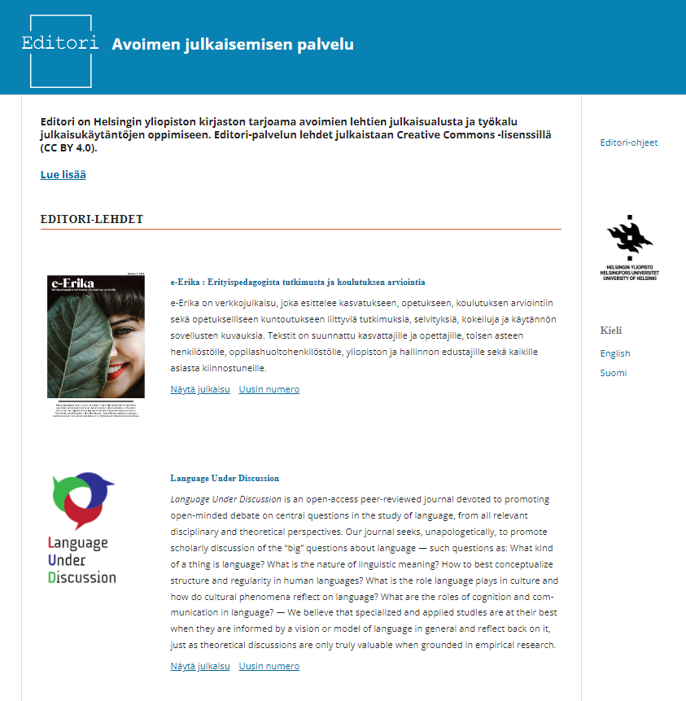
Lehden julkaiseminen
Lehdet toimitetaan Open Journal System (OJS)-julkaisualustalla, joka on jo käytössä Tieteellisten seurain valtuuskunnan Journal.fi-palvelussa
Editori on tarkoitettu nimenomaan yliopistolaisten lehdille; tieteellisten seurojen lehdet julkaistaan Journal.fi:ssä
Lehtien toimittajat ja toimituskunnat vastaavat lehtien sisällöstä, kirjasto vastaa julkaisualustan ylläpidosta ja teknisestä tuesta; alustan käyttöön perehdytetään
Palvelun käytöstä tehdään kirjallinen sopimus
Lisätietoja: https://libraryguides.helsinki.fi/ editori/avoinlehti tai editori@helsinki.fi

Slide 5
Miksi editori-lehdeksi?
Kaikki vertaisarviointi ja kirjeenvaihto voidaan käydä järjestelmän sisällä (käytössä sokko, kaksoissokko ja avoin vertaisarviointi)
Järjestelmään mahdollista kirjautua HY:n käyttäjätunnuksella, lehden antamalla tunnuksella ja salasanalla (paikallinen kirjautuminen), itserekisteröinnillä tai Orcidin kautta
Alusta toimii kolmella kielellä: suomi, ruotsi, englanti
Eri toimijoille voidaan luoda eri rooleja tietyin oikeuksin (esimerkiksi toimittaja, hallinnoija, vertaisarvioija, tekijä)
Lehden ulkoasua voi muokata monipuolisesti
Kaikki artikkelit jaetaan CC BY-lisenssillä > laaja levinneisyys, HY:n digitaalisen julkaisemisen periaatteiden mukainen julkaisukanava
Kirjasto myöntää vertaisarvioiduille artikkeleille pysyvän tunnisteen (DOI) ja artikkelit rinnakkaistallennetaan mikäli tekijällä on Tuhat-profiili
Ei-kaupallinen OJS-julkaisualusta vakiintunut ja päivittyy jatkuvasti (Public Knowledge project)
Esimerkkejä OJS-lehdistä: Agora (politiikan tutkimus, Albertan yliopisto)

Slide 7
Editori opetusvälineenä ja julkaisutyökaluna
Editoria voi käyttää myös opetettaessa julkaisuprosessia, esimerkiksi vertaisarviointia ja artikkeleiden tarjoamista lehtiin. Tällöin tehdään ei-julkinen pseudolehti, jota toimittaa esimerkiksi kurssin opettaja. Lehdestä voi tehdä kurssin jälkeen julkisen artikkeleineen jos niin halutaan.
Kurssin (esimerkiksi tohtorikoulun seminaari tai metodikurssi, graduseminaari) esitelmät lähetetään Editori-pseudolehteen ja niitä voivat vertaisarvioida muut kurssilaiset tai ulkopuoliset asiantuntijat
Muita mahdollisia käyttötapoja: artikkelimuotoisen esseen arviointi (seminaarit, ohjaus, opetus), työkalu seminaarien opponoinnissa (opponointi sekä kirjallisesti että suullisesti), tieteellisen työpajan apuväline (esimerkiksi esitelmien julkaisualusta), tekstin kommentointi, muokkaaminen ja vertaisarviointi ns. back-end-työkaluna, mutta julkaisu voi tapahtua muulla (esim. Wordpress-alusta tms.), overlay-lehden perustaminen (tiettyyn aiheeseen keskittyvä julkaisu, jonka sisältö voi tulla muualta, esimerkiksi julkaisuarkistoista, vrt. Think Open Digest)
Lisätietoja: https://libraryguides.helsinki.fi/editori/opetuksentueksi

Slide 8
Kiinnostuitko?
Katso oppaamme osoitteessa https://libraryguides.helsinki.fi/editori
Kirjoita meille osoitteeseen editori@helsinki.fi niin kerromme lisää
Tulemme mielellämme esittelemään palvelua!

Slide 9
KIITOS!
KUVA: VEIKKO SOMERPURO

